Slide 1
mijn innovatie product

Slide 2
de vloeistof container

Slide 3
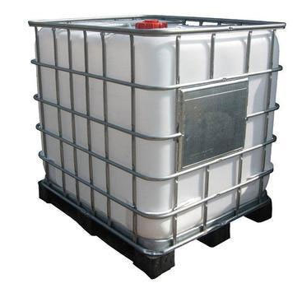
de vloeistof container
word nu gebruikt voor het opslaan en transporteren van grote hoeveelheden vloeistof.
vaak van plastic
relatief goedkoop. (+/- 150 - 200 euro)

Slide 4
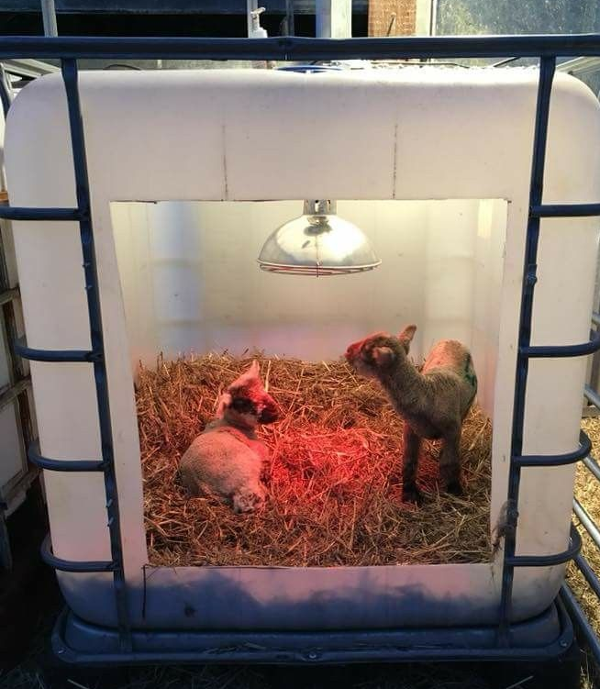
hoe in te zetten
het ombouwen voor verblijven of schuilplekken voor verschillende dieren.
denk aan;
buitenhok kalf
schuilplaats schaap/geit in weide
broed gelegenheden voor ganzen
warme schuilplaatsen voor kippen/konijnen
ect.

Slide 5
hoe in te zetten
eventueel mogelijk:
plaatsen van zonnepanelen op dak zodat het eigen energie op kan wekken wanneer dit nodig is voor bijvoorbeeld een warmtelamp.
wanneer de containers zijn geverfd zijn ze ‘lichtdicht’
vloeistofcontainer gebruikt
als hondenverblijf

Slide 6
voordelen voor school
is erg veel goedkoper dan het aanschaffen van daadwerkelijke schuilhuizen. (schuilhuis: +/- 500 euro)
is milieuvriendelijker door het hergebruiken van de container ipv het weg te gooien.
kan eigen energie op wekken wanneer nodig dus efficiënter. dieren hoeven niet verplaatst te worden ivm kou o.i.d.

Slide 7
nadelen voor school
is niet kant en klaar en moet diervriendelijk gemaakt worden.
daagt echter leerlingen uit om na te denken over veiligheid
is door ongelijke bodem moeilijker schoon te houden.
dit kan aangepast worden met een andere bodem

Slide 8
einde

